Slide 1
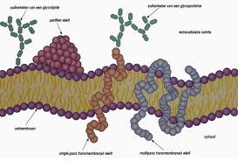
Hst.28.6 Transport van stoffen de cel in en uit
Diffusie
Osmose
Actief transport

Slide 2
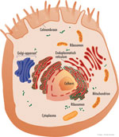
Transport van stoffen de cel in en uit
Een cel heeft stoffen van buiten nodig.
Bv.: brandstoffen, zuurstof.
In een cel ontstaan stoffen die de cel uit moeten.
Bv.: afvalstoffen zoals CO₂ , of door de cel gemaakte hormonen of verteringssappen die naar bloed of darm moeten.

Slide 3
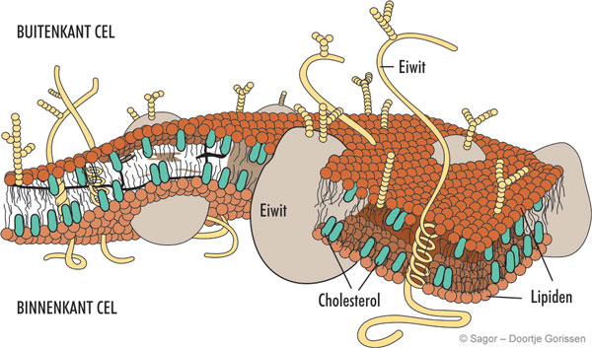
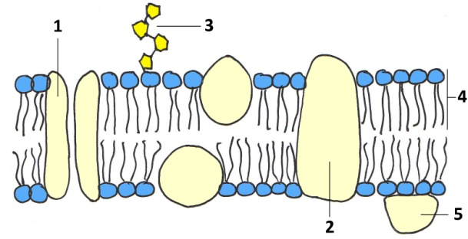
De celmembraan
Die stoffen moeten allemaal door de celmembraan heen. Een celmembraan bestaat uit speciale (vetachtige) moleculen die een laag vormen.
Celmembraan (1.26 min)
https://www.youtube.com/watch?v=Qqsf_UJcfBc

Slide 4
Hoe kunnen stoffen door de celmembraan heen?
Deze vier processen zorgen voor transport van stoffen de cel in en uit:
Diffusie
Osmose
Actief transport
Fagocytose
Passief: kost geen energie
Actief: kost wel energie

Slide 5
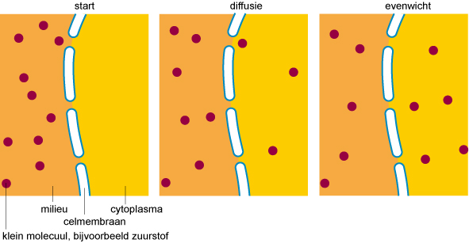
1. Diffusie
Moleculen verplaatsen zich van een plaats waar er veel zijn (hoge concentratie) naar een plaats waar er weinig zijn (lage concentratie).
Dat gaat vanzelf, kost geen energie.
Alleen sommige kleine moleculen (water en gassen zoals CO₂ en O₂) kunnen via diffusie door het celmembraan.
Hoge concentratie
Concentratie
aan beide kanten is gelijk geworden
Lage concentratie
Verplaatsing van moleculen

Slide 6
1. Diffusie
Filmpje diffusie:
Engelstalig. Bekijken tot 1.16 min
https://www.youtube.com/watch?v=H7QsDs8ZRMI

Slide 7
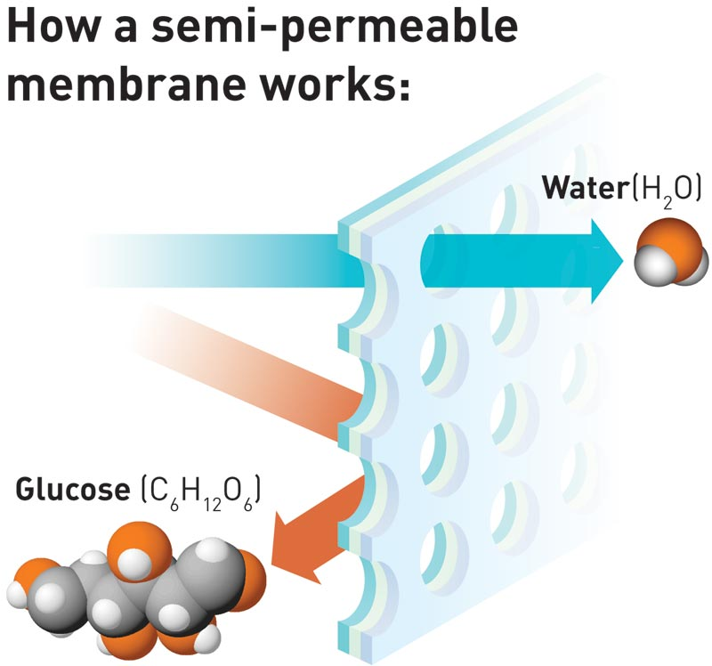
2. Osmose
Het celmembraan is semipermeabel: het laat sommige moleculen wel door via diffusie en andere worden tegengehouden.
Water kan erdoor, de meeste andere moleculen niet.

Slide 8
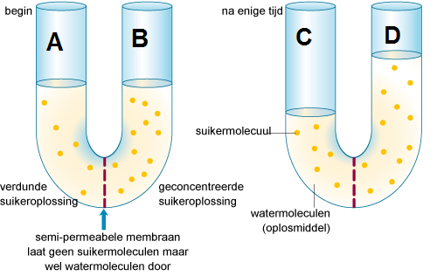
2. Osmose
A: minder suikermoleculen, meer watermoleculen dan B
B: meer suikermoleculen, minder watermoleculen dan A
Dus concentratie van water in A is hoger dan in B
Diffusie: moleculen verplaatsen zich van hoge conc. (A) naar lage conc. (B) → watermoleculen verplaatsen zich van A naar B tot de conc. links en rechts van het membraan gelijk is (zie C en D)
Het semi-permeabele membraan laat alleen de water moleculen door.
Alleen door verplaatsing van water kan de concentratie links en rechts gelijk worden

Slide 9
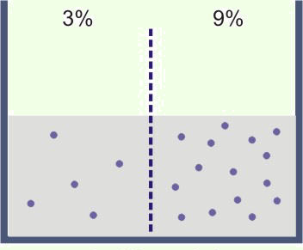
2. Osmose: osmotische waarde
De osmotische waarde is een maat voor hoe sterk het water aangetrokken wordt door een oplossing.
Hoe hoger de concentratie van opgeloste stoffen, des te lager de concentratie van water in die oplossing. De verplaatsing van water naar de oplossing toe is dan sterker, dus de osmotische waarde is sterker.
3% oplossing: lagere osmotische waarde
9% oplossing: hogere osmotische waarde

Slide 10
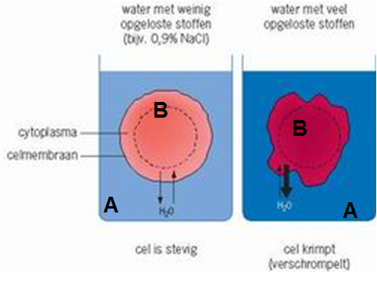
2. Osmose bij dierlijke cellen
De concentratie van opgeloste stoffen buiten de cel (A) = de concentratie opgeloste stoffen in de cel (B).
Concentratie water bij A is gelijk aan de concentratie water bij B
Er is geen verplaatsing van water tussen A en B
De cel blijft zoals hij is.
Rode bloedcel in water met een even hoge concentratie opgeloste stoffen als in de cel zelf.
Er is geen verplaatsing van water

Slide 11
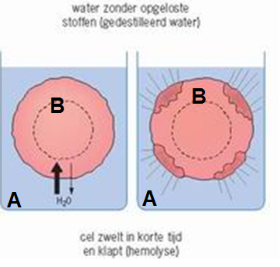
2. Osmose bij dierlijke cellen
Rode bloedcel in water zonder (lage concentratie) opgeloste stoffen.
Buiten de cel (A) is de concentratie opgeloste stoffen kleiner dan in de cel (B), dus:
Buiten de cel (A) is de concentratie water groter dan in de cel (B)
Water verplaatst zich van buiten de cel naar binnen (van A naar B)
De verplaatsing van water gaat door tot er evenwicht is of totdat de cel kapot klapt.
Rode bloedcel zwelt op

Slide 12
2. Osmose bij dierlijke cellen
Buiten de cel (A) is de concentratie opgeloste stoffen groter dan in de cel (B), dus:
In de cel (B) is de concentratie water groter dan buiten de cel (A)
Water verplaatst zich van in de cel naar buiten (van B naar A)
De verplaatsing van water gaat door tot er evenwicht is of totdat de cel helemaal verschrompeld is.
Rode bloedcel in water met veel (hoge concentratie) opgeloste stoffen.
Rode bloedcel krimpt

Slide 13
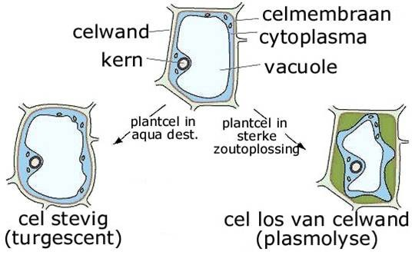
2. Osmose bij plantaardige cellen
1: de concentratie opgeloste stof buiten de cel en in de cel is gelijk → cel verandert niet
1
2: de concentratie opgeloste stof buiten de cel is lager dan in de cel → Concentratie water buiten de cel is hoger dan in de cel → water gaat van buiten de cel in → cel zwelt op.
De celwand zorgt dat de cel niet kapot gaat. Turgor: de cel is stevig
2
3
3: de concentratie opgeloste stof buiten de cel is hoger dan in de cel → de concentratie water in de cel is hoger dan buiten de cel → water gaat de cel uit → de cel krimpt.
De celwand houdt zijn vorm. Plasmolyse: Er ontstaat ruimte tussen celmembraan en celwand

Slide 14
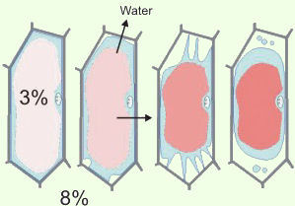
Filmpje plasmolyse
Plasmolyse in cellen de rode ui:
https://www.youtube.com/watch?v=gWkcFU-hHUk

Slide 15
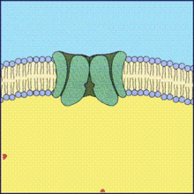
3: Actief transport
Moleculen die niet via diffusie door het celmembraan kunnen, worden via “poortjes” of pompen naar binnen/buiten vervoerd.
Dat kost energie: actief transport
Grote moleculen of moleculen die tegen het concentratie-verschil in vervoerd worden.

Slide 16
4. Fagocytose
De celmembraan vormt een blaasje om de stof die naar binnen/buiten moet.
Het blaasje ‘fuseert’ met het celmembraan.

Slide 17
Filmpje: transport via de celmembraan
Engelstalig, 3.19min.
https://www.youtube.com/watch?v=2UPqLm-uDnI

